Slide 1
3.15国际消费者权益日
International Consumer Rights Day 3.15
汇报人： 汇报时间：201X.XX.XX
Notes:
国际消费者权益日

Slide 2
发展历史

Slide 3
发展历史
设立宗旨
组织机构
活动内容

Slide 4
发展历史
添加标题
PPT在现代商务交流中被愈来愈多的运用
添加标题
PPT在现代商务交流中被愈来愈多的运用
添加标题
PPT在现代商务交流中被愈来愈多的运用
1989
1999
2015
1983
1996
2008
添加标题
PPT在现代商务交流中被愈来愈多的运用
添加标题
PPT在现代商务交流中被愈来愈多的运用
添加标题
PPT在现代商务交流中被愈来愈多的运用

Slide 5
发展历史
添加标题
PPT在现代商务交流中被愈来愈多的运用，并以其丰富的动态多媒体形式灵活特性成为最广泛使用的电子交流方式之一。
添加标题
PPT在现代商务交流中被愈来愈多的运用，并以其丰富的动态多媒体形式灵活特性成为最广泛使用的电子交流方式之一。
添加标题
PPT在现代商务交流中被愈来愈多的运用，并以其丰富的动态多媒体形式灵活特性成为最广泛使用的电子交流方式之一。
添加标题
PPT在现代商务交流中被愈来愈多的运用，并以其丰富的动态多媒体形式灵活特性成为最广泛使用的电子交流方式之一。

Slide 6
发展历史
1
2
标题
标题
添加标题
PPT以动态多媒体形式灵活特性成为最广泛使用的电子交流方式之一
添加标题
PPT以动态多媒体形式灵活特性成为最广泛使用的电子交流方式之一
3
4
标题
标题
添加标题
PPT以动态多媒体形式灵活特性成为最广泛使用的电子交流方式之一
添加标题
PPT以动态多媒体形式灵活特性成为最广泛使用的电子交流方式之一

Slide 7
发展历史
4
5
6
3
7
2
8
1
9
添加标题
PPT在现代商务交流中被愈来愈多的运用，并以其丰富的动态多媒体形式灵活特性成为最广泛使用的电子交流方式之一。

Slide 8
发展历史
添加标题
PPT在现代商务交流中被愈来愈多的运用
添加标题
PPT在现代商务交流中被愈来愈多的运用
一
月
二月
三月
四月
五月
六月
七月
八月
九月
十月
十一月
十二月
添加标题
PPT在现代商务交流中被愈来愈多的运用
添加标题
PPT在现代商务交流中被愈来愈多的运用

Slide 9
设立宗旨

Slide 10
设立宗旨
添加标题
PPT在现代商务交流中被愈来愈多的运用
添加标题
PPT在现代商务交流中被愈来愈多的运用
添加标题
PPT在现代商务交流中被愈来愈多的运用
添加标题
PPT在现代商务交流中被愈来愈多的运用
添加标题
PPT在现代商务交流中被愈来愈多的运用

Slide 11
添加标题
PPT在现代商务交流中被愈来愈多的运用
添加标题
PPT在现代商务交流中被愈来愈多的运用
添加标题
PPT在现代商务交流中被愈来愈多的运用

Slide 12
设立宗旨
添加标题
PPT在现代商务交流中被愈来愈多的运用
添加标题
PPT在现代商务交流中被愈来愈多的运用
添加标题
PPT在现代商务交流中被愈来愈多的运用

Slide 13
设立宗旨
添加标题
PPT在现代商务交流中被愈来愈多的运用…
添加标题
PPT在现代商务交流中被愈来愈多的运用…
添加标题
PPT在现代商务交流中被愈来愈多的运用…
56%
66%
85%

Slide 14
设立宗旨
添加标题
PPT在现代商务交流中被愈来愈多的运用，并以其丰富的动态多媒体形式灵活特性成为最广泛使用的电子交流方式之一。
01
02
06
设立宗旨
添加标题
PPT在现代商务交流中被愈来愈多的运用，并以其丰富的动态多媒体形式灵活特性成为最广泛使用的电子交流方式之一。
03
05
添加标题
PPT在现代商务交流中被愈来愈多的运用，并以其丰富的动态多媒体形式灵活特性成为最广泛使用的电子交流方式之一。
04

Slide 15
组织机构

Slide 16
组织机构
添加标题
PPT在现代商务交流中被愈来愈多的运用，并以其丰富的动态多媒体形式灵活特性成为最广泛使用的电子交流方式之一。
添加标题
PPT在现代商务交流中被愈来愈多的运用，并以其丰富的动态多媒体形式灵活特性成为最广泛使用的电子交流方式之一。
添加标题
PPT在现代商务交流中被愈来愈多的运用，并以其丰富的动态多媒体形式灵活特性成为最广泛使用的电子交流方式之一。

Slide 17
组织机构
添加标题
PPT在现代商务交流中被愈来愈多的运用
添加标题
PPT在现代商务交流中被愈来愈多的运用

Slide 18
此处添加标题
添加标题
PPT在现代商务交流中被愈来愈多的运用…
添加标题
PPT在现代商务交流中被愈来
愈多的运用
此处添加标题
此处添加标题
添加标题
PPT在现代商务交流中被愈来愈多的运用…
添加标题
PPT在现代商务交流中被愈来
愈多的运用
此处添加标题

Slide 19
组织机构
添加标题
添加标题
添加标题
添加标题
添加标题
添加标题

Slide 20
活动内容

Slide 21
活动内容
添加标题
PPT在现代商务交流中被愈来愈多的运用
添加标题
PPT在现代商务交流中被愈来愈多的运用
添加标题
PPT在现代商务交流中被愈来愈多的运用
添加标题
PPT在现代商务交流中被愈来愈多的运用

Slide 22
活动内容
添加标题
PPT在现代商务交流中被愈来愈多的运用
添加标题
PPT在现代商务交流中被愈来愈多的运用
添加标题
PPT在现代商务交流中被愈来愈多的运用
添加标题
PPT在现代商务交流中被愈来愈多的运用

Slide 23
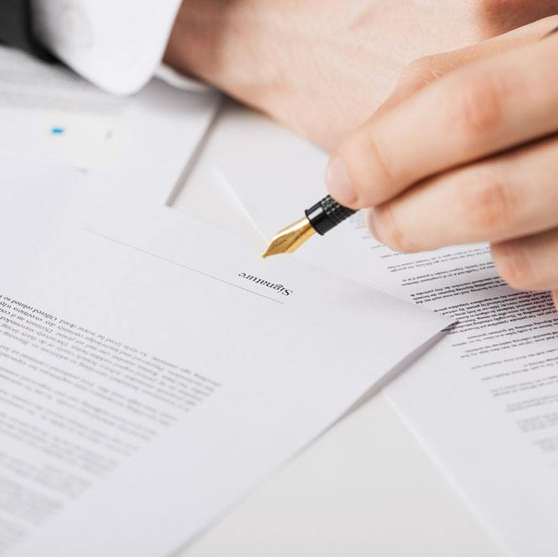
添加标题
PPT在现代商务交流中被愈来愈多的运用
添加标题
PPT在现代商务交流中被愈来愈多的运用
添加标题
PPT在现代商务交流中被愈来愈多的运用

Slide 24
活动内容
添加标题
PPT在现代商务交流中被愈来愈多的运用
添加标题
PPT在现代商务交流中被愈来愈多的运用
添加标题
PPT在现代商务交流中被愈来愈多的运用
添加标题
PPT在现代商务交流中被愈来愈多的运用
添加标题
PPT在现代商务交流中被愈来愈多的运用

Slide 25
感谢聆听 批评指导
Notes:
国际消费者权益日

